Slide 1
課外活動
Student Activities

Slide 2
簡介
「課外活動」模組簡介
紀錄學校的課外活動和活動項目
紀錄每個課外活動和活動項目的教職員、學生
為每位學生加上職位、表現及成就(成就適用於活動項目)
學生可以在網上報名參加學校的課外活動 (適用於課外活動)
學生的活動紀錄及表現可加入成績表
紀錄「其他學習經歷」相關欄位(高中適用)
紀錄「人材資料庫」相關欄位(適用於活動項目)

Slide 3
「課外活動」模組簡介
相關模組
系統保安
Security
教職員帳號
學生帳號
課外活動
活動項目
學生成績
Assessment
活動類別
課外活動
服務
校際活動
活動項目類別
活動項目
學生活動職位
學生活動表現
獎項／證書文憑／成就
合辦機構
+
其他學習經歷總類
(最後一個代碼表
只適用於中學)
獎懲資料
Award &
Punishment
課外活動
課外活動
活動項目
代碼管理
Code
Management
學生學習概覽
Student
Learning Profile
課外活動
活動項目
人材資料庫
Talent Databank
活動項目

Slide 4
開始使用
「課外活動」模組

Slide 5
「設定」
「課外活動」 設定
「課外活動」→「設定」
Student Activities > Setup
設定學生的表現、職位等基本參數
設定本學年的每一個活動時段
設定哪個時段的活動可加入成績表
設定學生最多可報名的活動數目

Slide 6
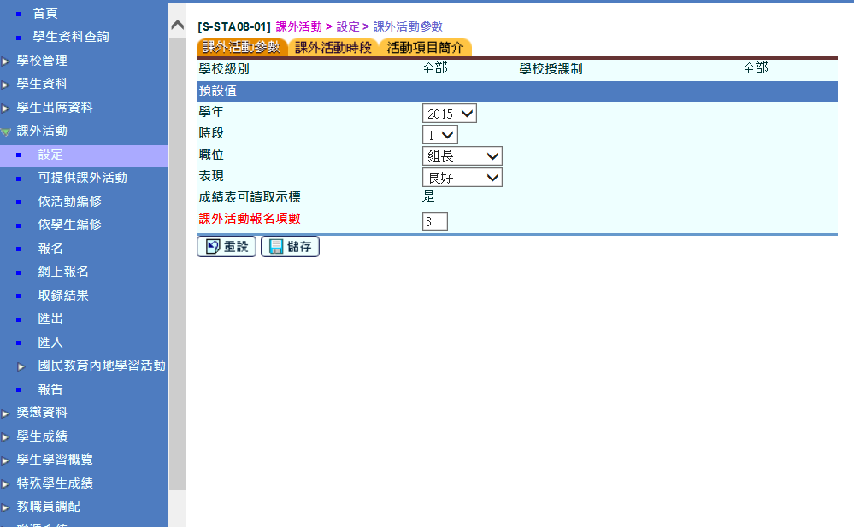
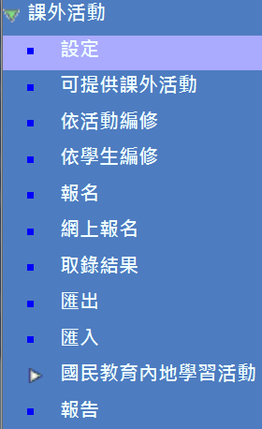
2019
只有「網上報名」是老師沒有權限觀看的。

Slide 7
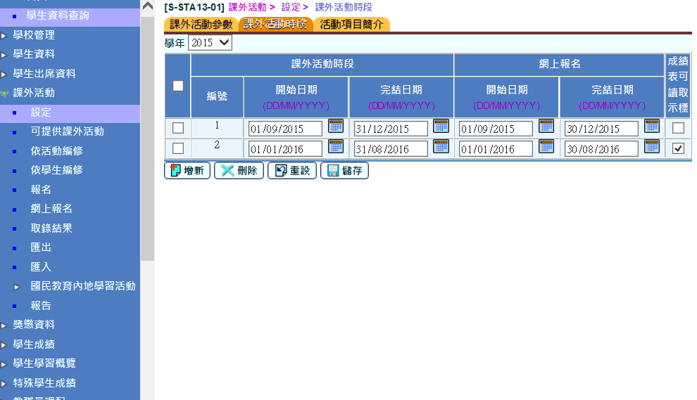
2019
2019
2019
2019
2019
2020
2020
2020
2020
設定 > 課外活動時段

Slide 8
2019
2019
2019
2019
2019
2020
2020
2020
2020
這是「課外活動」模組第一項要做的工作。通常會按學校的學期時間來決定，並請留意有沒有選擇正確的學年。現在按「增新」。

Slide 9
2019
2019
2019
2019
2019
2020
2020
2020
2020
如何設定開始及完結日期？
第一個時段和第二個時段的日期不能重疊
若學校有上下學期，最好設有兩個時段，除非「課外活動」記錄不會被用於「獎懲資料」模組內
這是「課外活動」模組第一項要做的工作。通常會按學校的學期時間來決定並請留意有沒有選擇正確的學年。現在按「增新」。

Slide 10
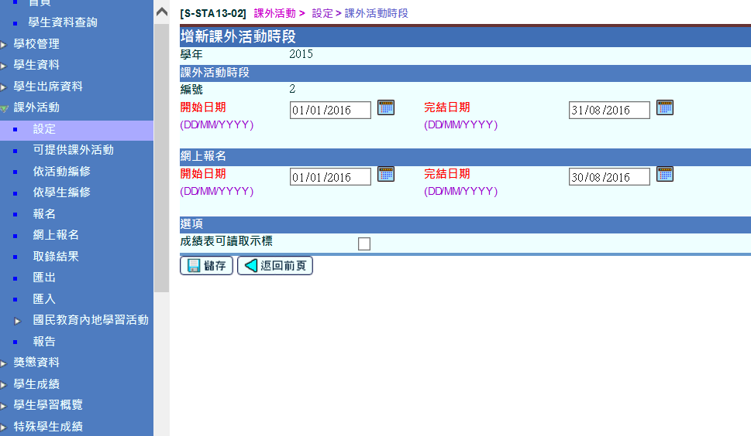
2019
2020
2020
2020
2020
雖然貴校未必會使用網上報名，但是仍然要輸入網上報名的日期。

Slide 11
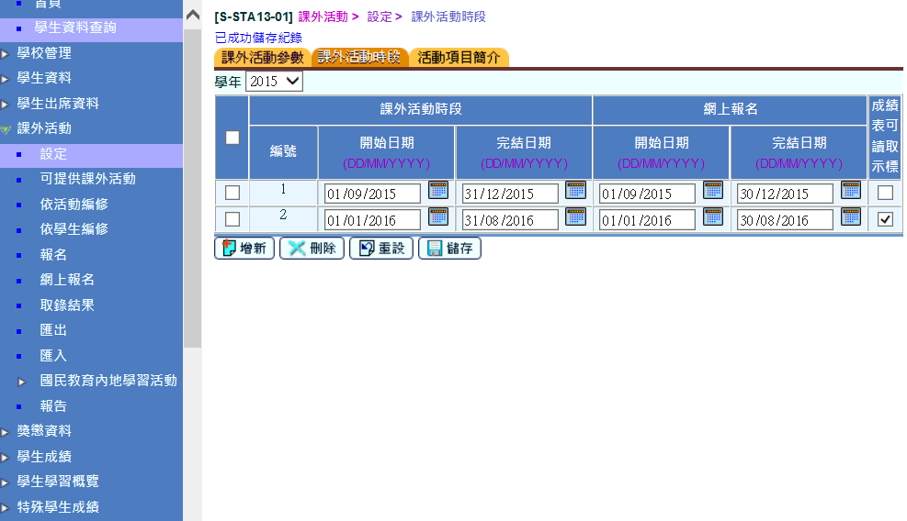
2019
「成績表可讀取示標」有兩個作用。一、這是編修學生紀錄的預設值。如以上的例子中，編修學生紀錄時，只有第2個時段的學生的紀錄會自動選擇「成績表可讀取示標」。二、這是用來選擇成績表活動紀錄的時段。如以上的例子，第2個時段中有選擇學生紀錄的「成績表可讀取示標」，就會在成績表出現。其他的活動一概不會出現。

Slide 12
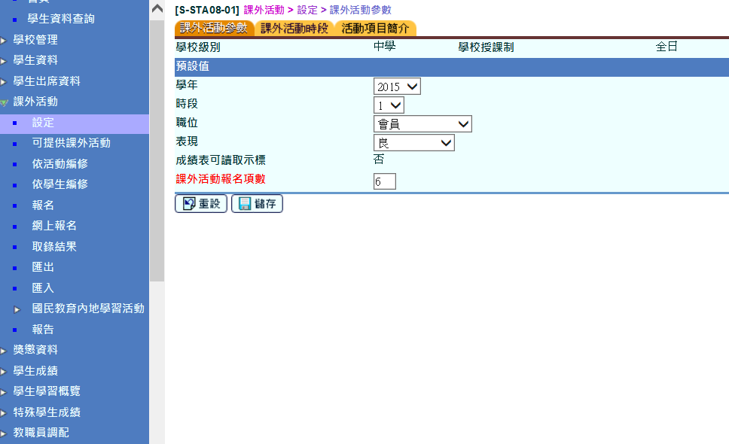
2019
設定 > 課外活動參數

Slide 13
2019
請選擇正確的「學年」和「時段」。「課外活動」是WebSAMS其中一個不理會「現學年」的模組，編修及報名等版面的學年以這版的「學年」為準。
「時段」是目前預設的活動時段。如果貴校以時段1代表上學期，時段2代表下學期，當編修下學期的活動紀錄時，最好把這個「時段」定為2。

Slide 14
2019
「職位」、「表現」的作用是為了方便使用者編修學生紀錄時，不需要重複加入常用的職位和表現。如果不希望在成績表的活動中出現「職位」、「表現」，最理想就是選擇為空白。「職位」、「表現」的項目可以在「學生活動職位」和「學生活動表現」兩個代碼表中定義。

Slide 15
2019
如果貴校使用「課外活動」模組的「報名」或「網上報名」功能，「課外活動報名項數」就可以設定每個學生最多可以報多少個活動。請注意，這個數字只會限制報名的活動數目，當編修學生的活動時，活動的數目是不會受限制的。

Slide 16
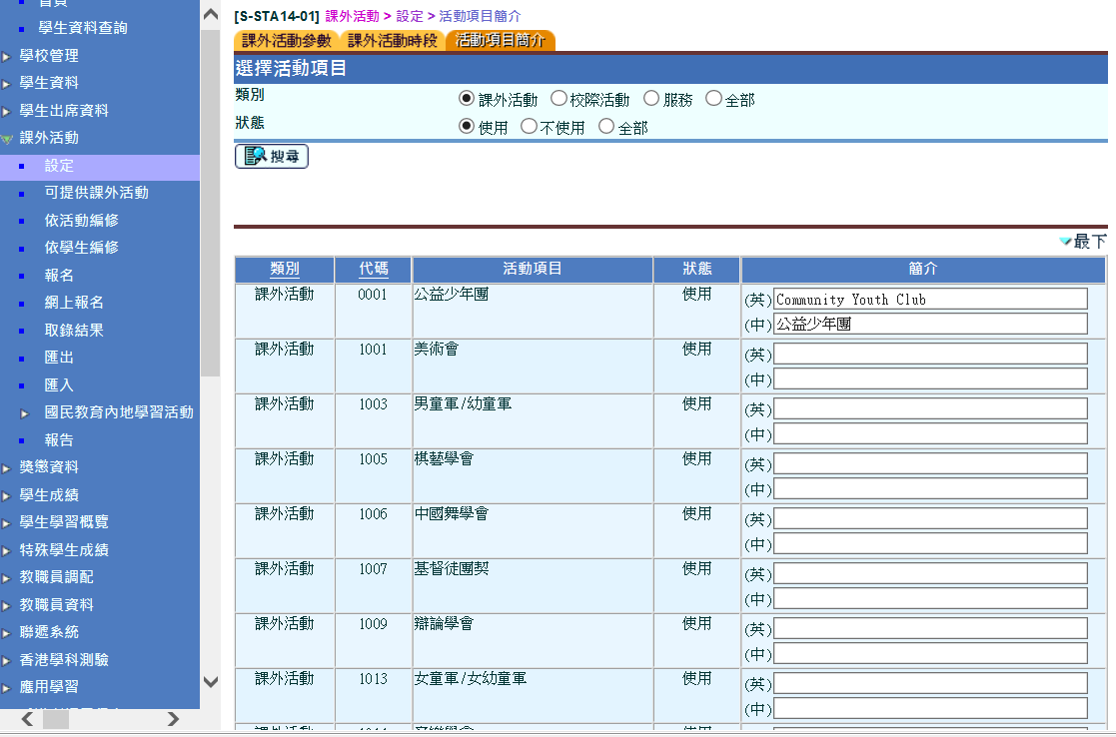
「活動項目簡介」是配新高中「學生學習概覽」而加入的版面，但小學亦可使用。每個活動項目只能夠有中英文簡介各一項，不分學年。目前，此版面的資料只會用於「學生學習概覽」相關的報告。
設定 > 活動項目簡介

Slide 17
「可提供課外活動」
「課外活動」 可提供課外活動
「課外活動」→「可提供課外活動」
Student Activities > Activites Offered
為每個時段加入活動和服務
為每個活動加入負責的教職員
設定每個活動的限額，以及會否讓學生網上報名

Slide 18
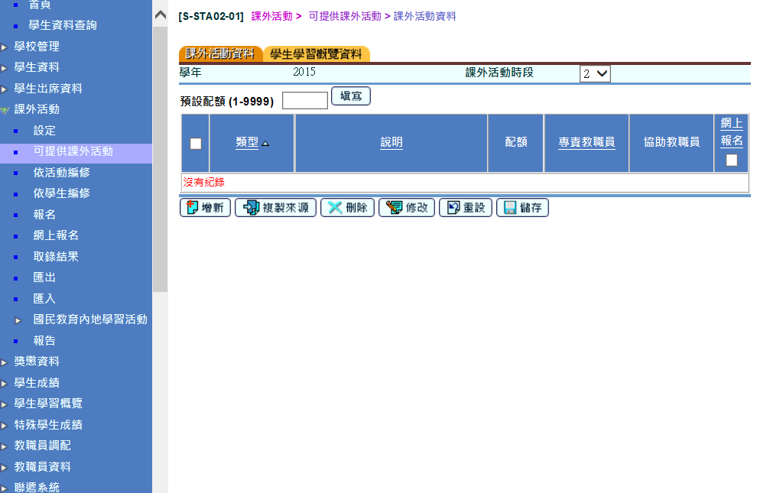
2019
可提供課外活動

Slide 19
2019
如果上一個時段有使用「課外活動」模組，可以使用「複製來源」複製上一個時段的活動。

Slide 20
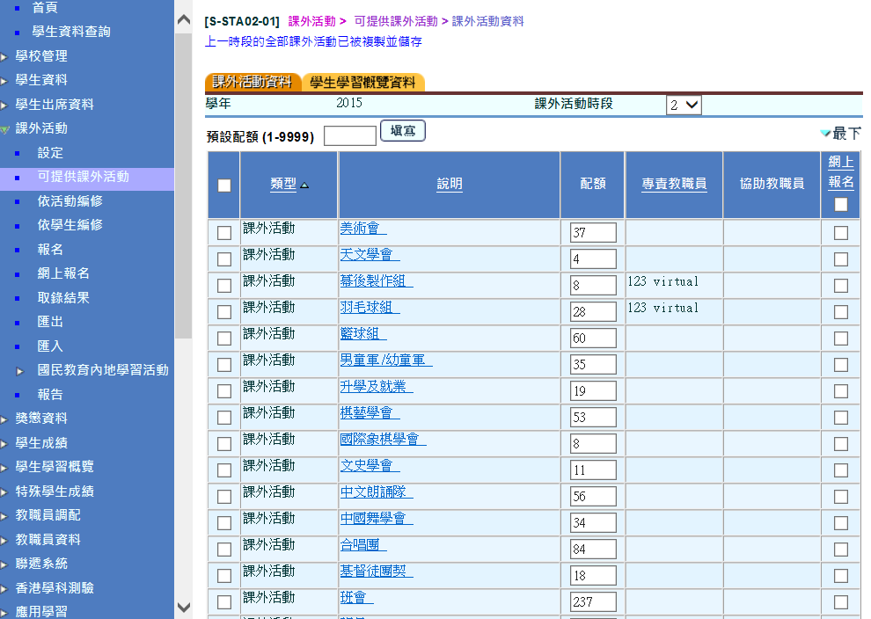
2019
完成複製上時段

Slide 21
2019
增新課外活動

Slide 22
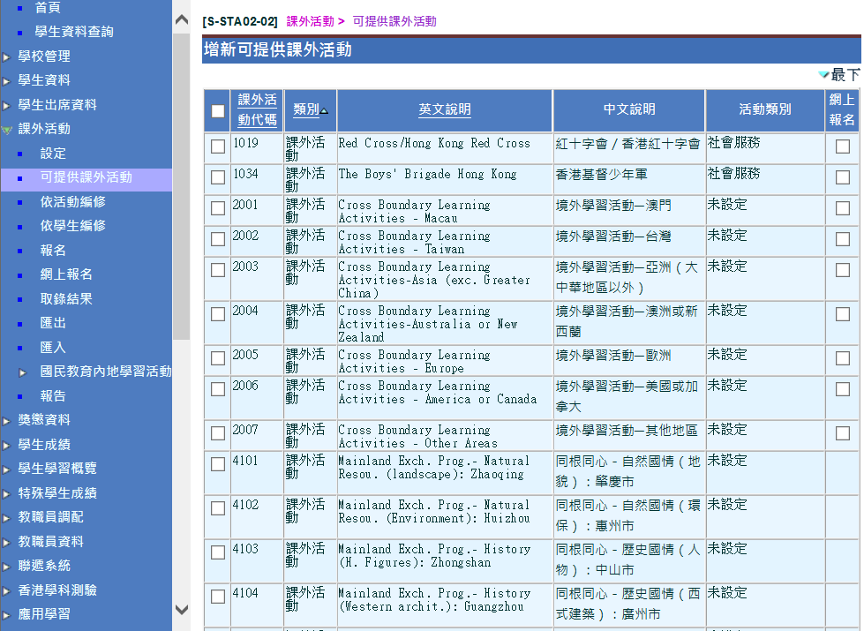
在代碼表「課外活動」中狀態定為A的項目，都會在這裏出現。選擇後，按「增新」

Slide 23
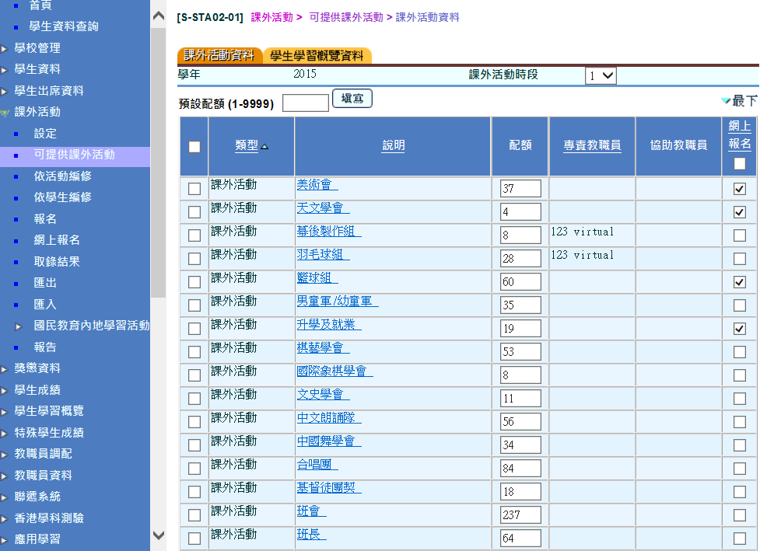
2019
這是加入活動和服務後的版面。本版更可以設定活動的限額及是否容許學生在網上報名。

Slide 24
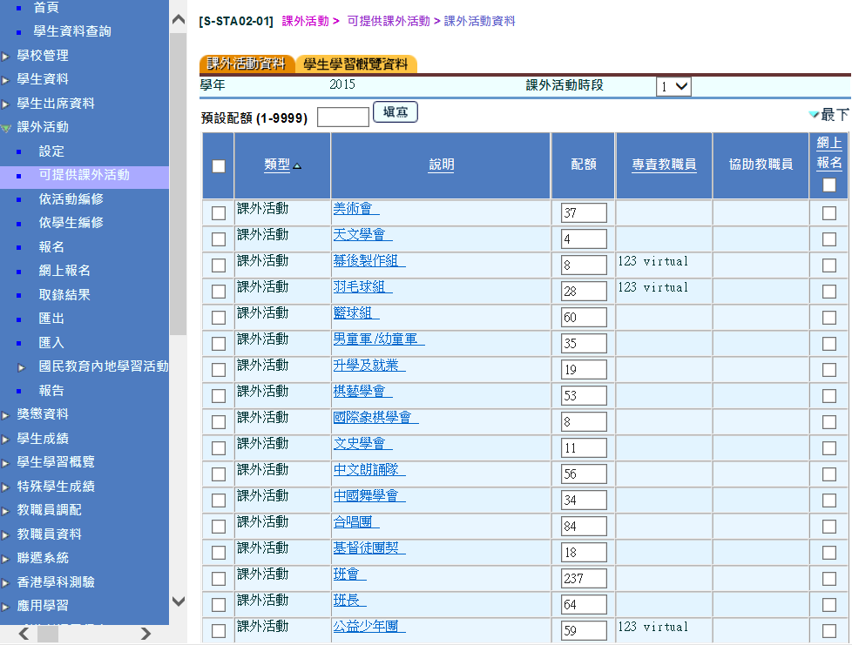
2019
現在嘗試為每一個活動設定負責人，請按活動的超連結。

Slide 25
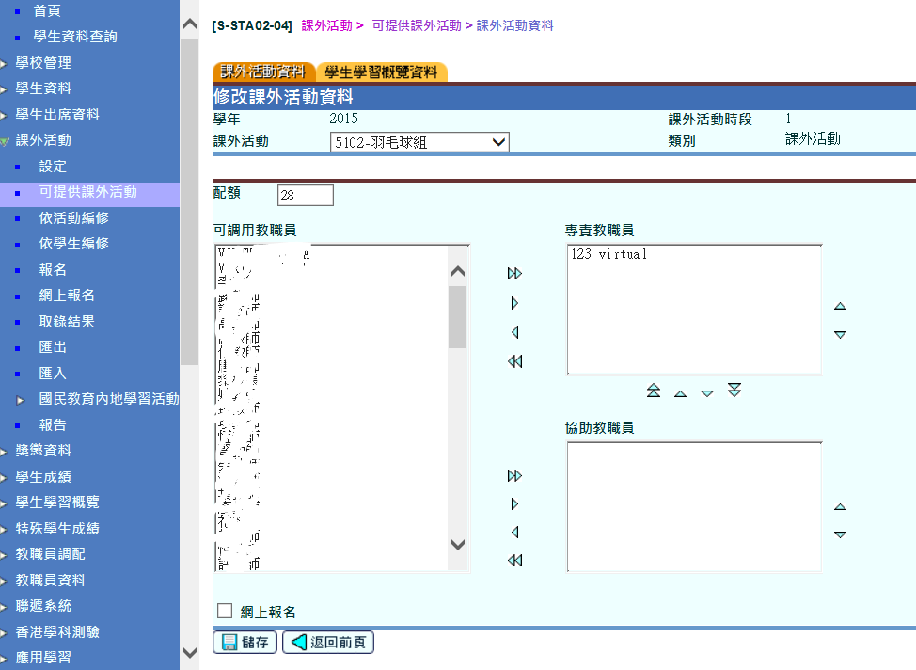
2019
進入這個版面，可以設定每「專責教職員」、「協助教職員」。兩者在WebSAMS內的權限相同，都可以處理相關活動的學生資料。修改後，必須按「儲存」。

Slide 26
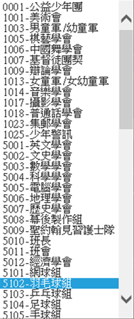
2019
在同一個版面中，可以處理其他課外活動。

Slide 27
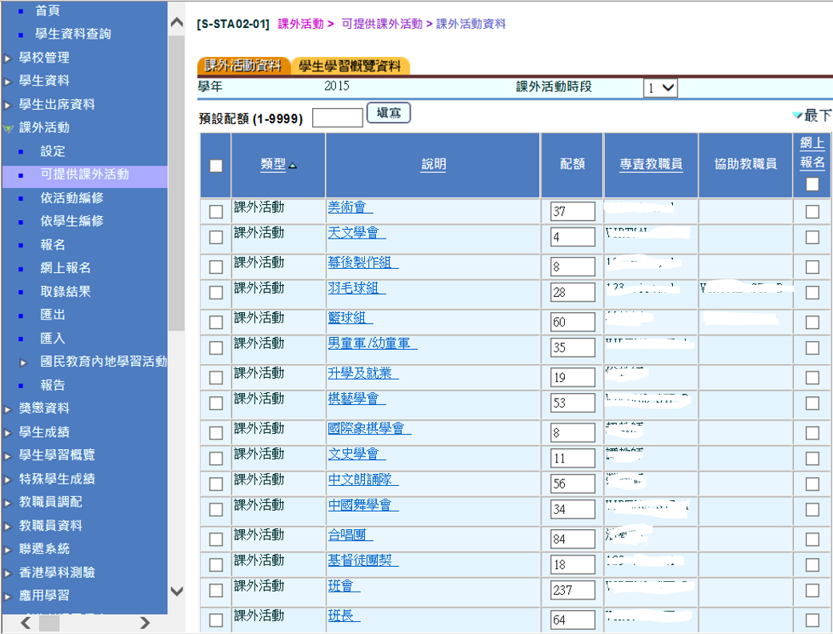
2019
完成了一個活動時段的設定工作。

Slide 28
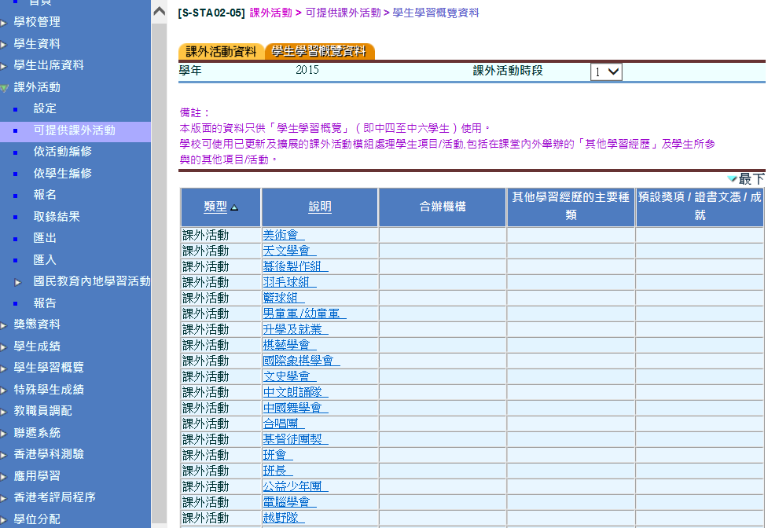
2019
「學生學習概覽資料」為新高中專用版面，小學的WebSAMS不會顯示。雖然中學仍可以為初中學生輸入相關欄位，但不會在「學生學習概覽資料」的相關報告中出現。

Slide 29
2019
「合辦機構」以活動為單位，不需要再為每個學生編修；但其餘兩個欄位只是編修學生紀錄時的預設值。要編修相關紀錄，可以按「修改」或超連結。這三個欄位都可以透過「複製來源」複製上一個時段的值。

Slide 30
「報名」
「課外活動」 報名
「課外活動」→「報名」
Student Activities > Application
由教職員按學生的優先次序加入報名項目
觀看每個活動已報名人數

Slide 31
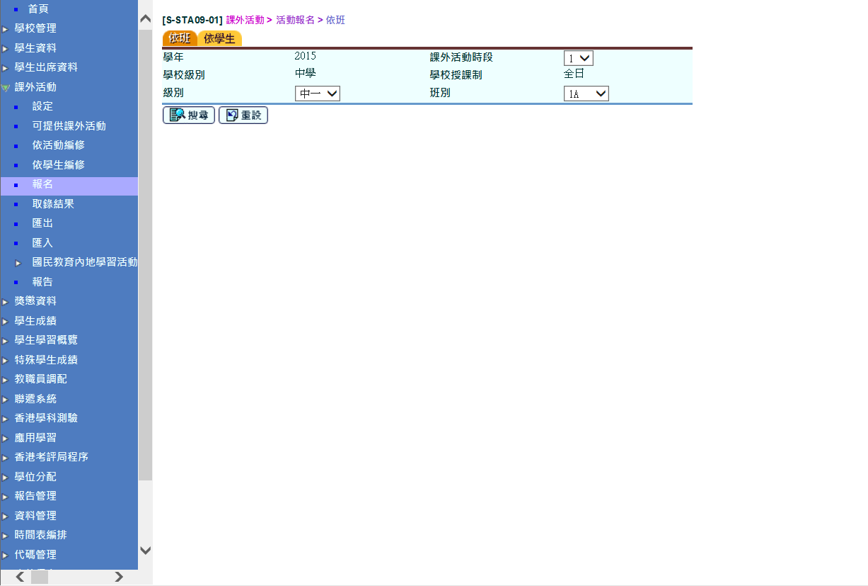
2019
我們先處理「報名」和「網上報名」。「報名」的作用是輸入報名的學生名單，然後再從中揀出活動的正式成員。這項功能也不是必須要做，使用與否視乎貴校的決定。

Slide 32
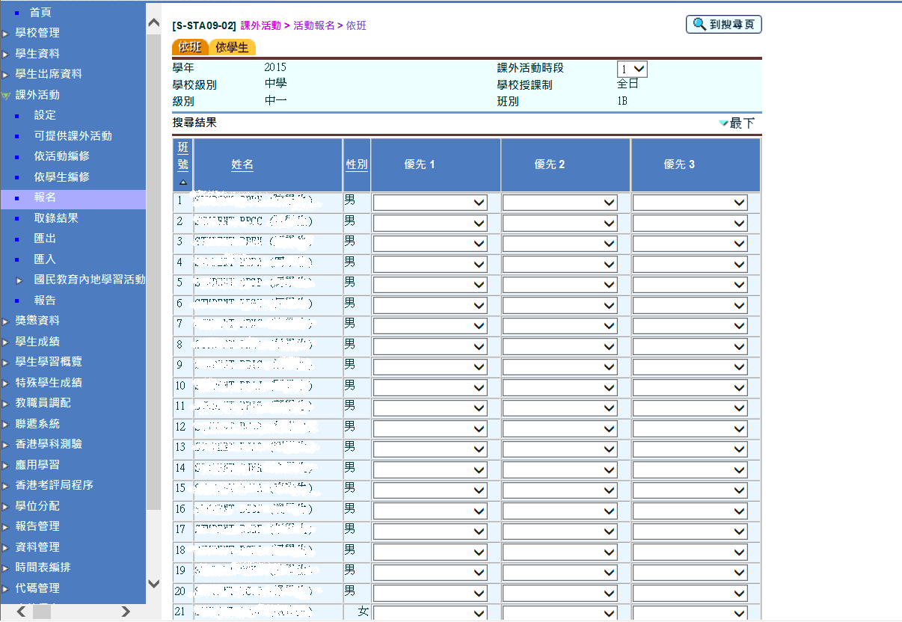
2019
現在「依班」處理學生的選擇。留意這些選擇是會計算優先次序的。
報名＞依班

Slide 33
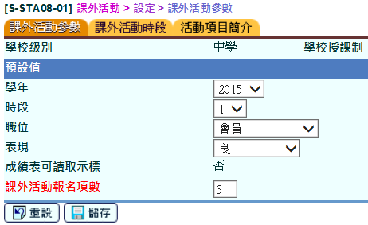
2019
2019
這例子中，學生只可以有3個選擇，這是因為我們在「設定」中定了3項。

Slide 34
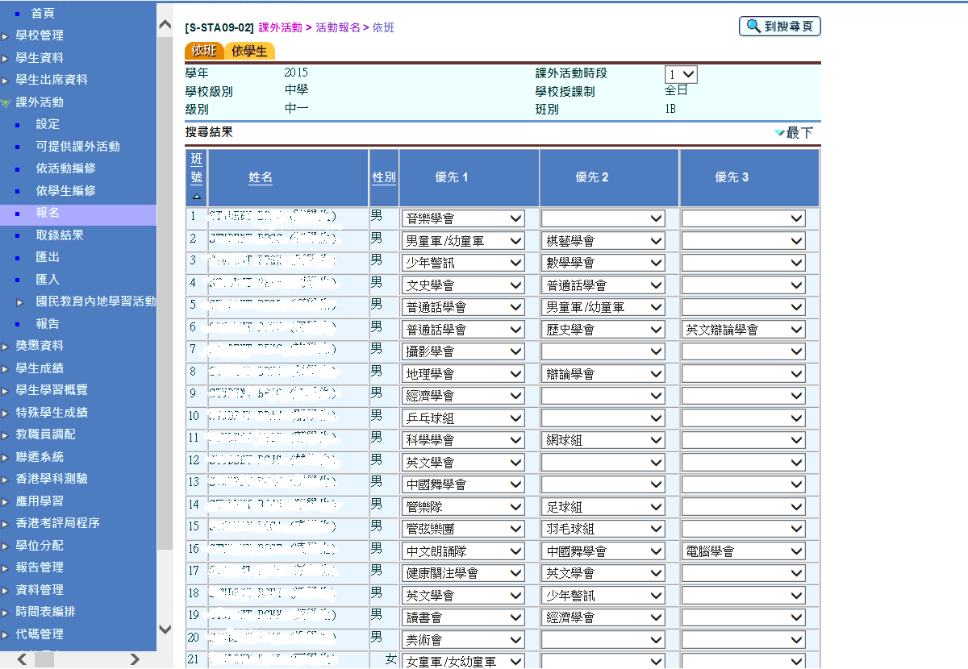
2019
完成後，請按「儲存」。

Slide 35
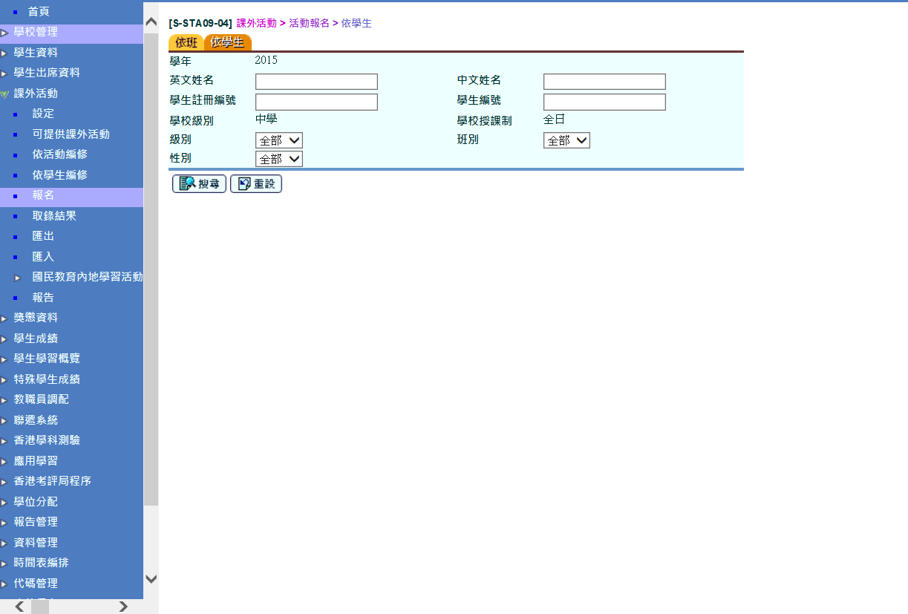
2019
現在「依學生」處理學生的選擇。
報名＞依學生

Slide 36
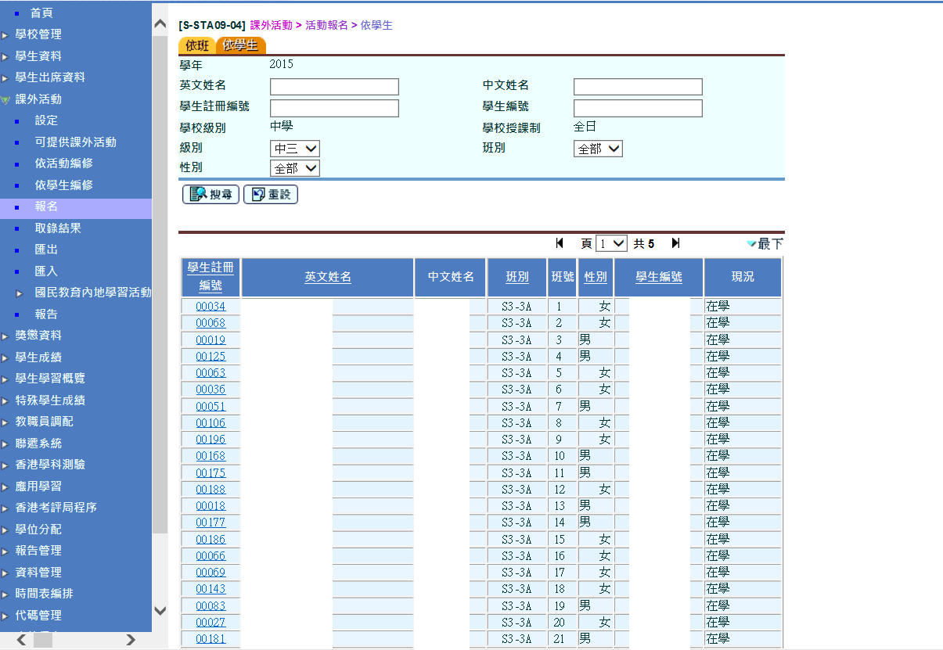
2019
「搜尋」後，請按個別學生的超連結。

Slide 37
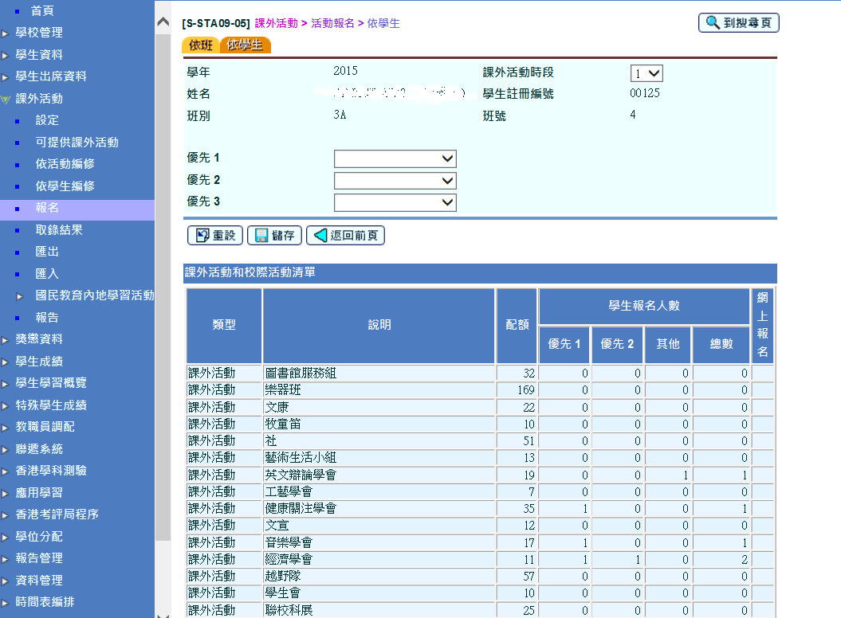
2019
「依學生」的版面，除了可以選擇活動外，還在下方顯示活動的限額和已經報名的人數。完成後，請按「儲存」。

Slide 38
「網上報名」
「課外活動」 網上報名
「課外活動」→「網上報名」
Student Activities > On-line Application
讓學生自行在網上報名

Slide 39
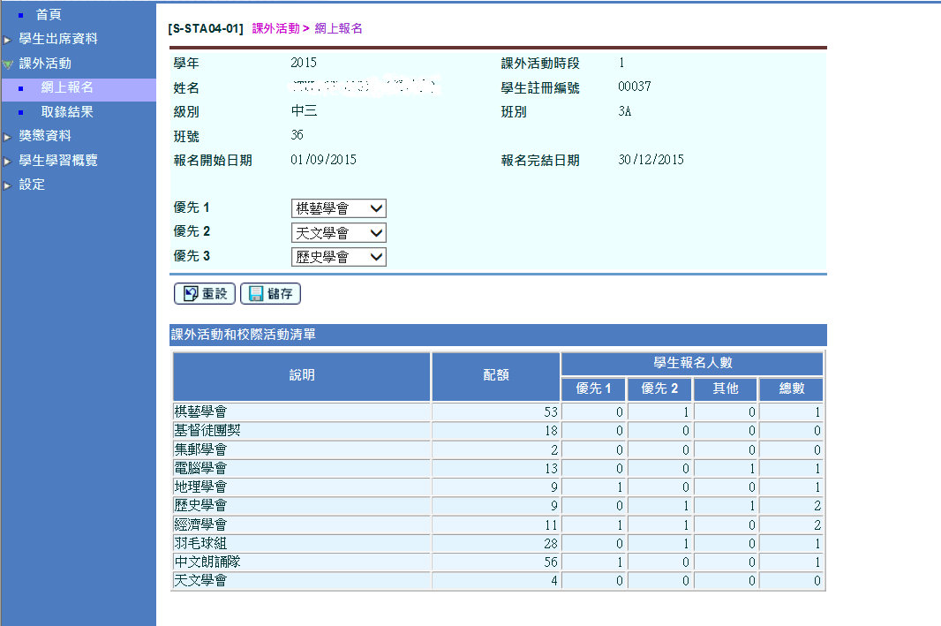
2019
2019
2019
網上報名

Slide 40
2019
2019
2019
這是學生「網上報名」的畫面，外觀大致跟「報名」→「依學生」相同。老師是沒有權看這一版的。

Slide 41
「依活動編修」
「課外活動」 依活動編修
「課外活動」→「依活動編修」
Student Activities > Maint By Activity
為每個活動加入學生成員
按活動編修每個成員的職位及表現
設定會否讓個別學生的紀錄加入成績表

Slide 42
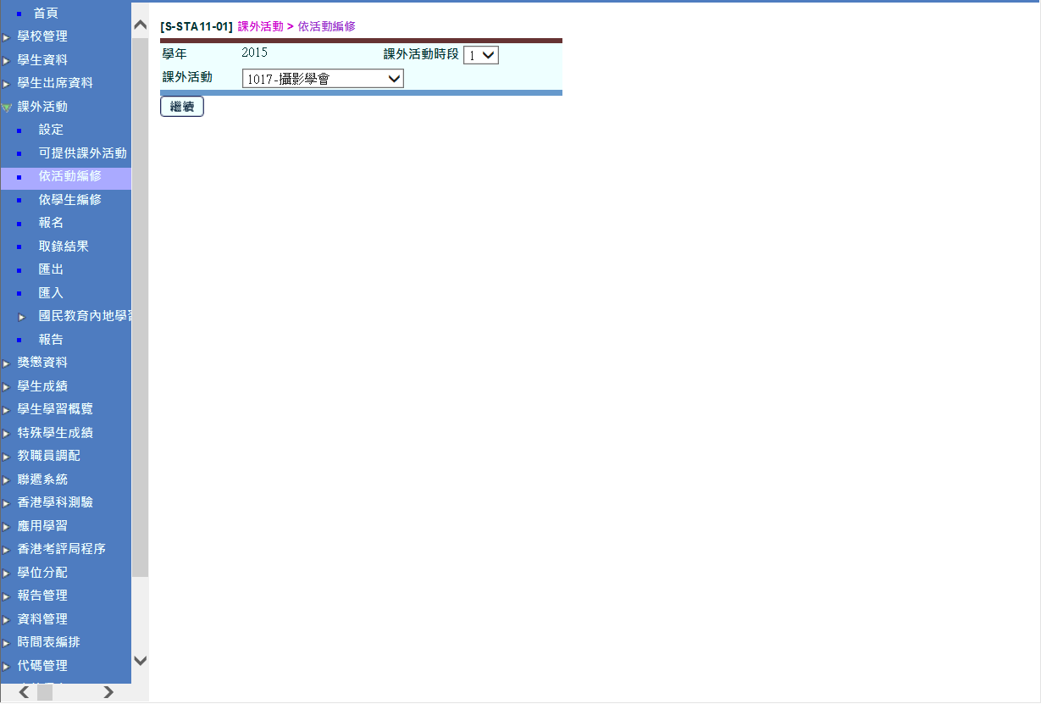
2019
「依活動編修」和「依學生編修」都是為活動加入學生名單。如果不使用「報名」或「網上報名」，可以完成「可提供課外活動」後，直接在這裏編修。
現在選擇活動後，按「繼續」。
依活動編修

Slide 43
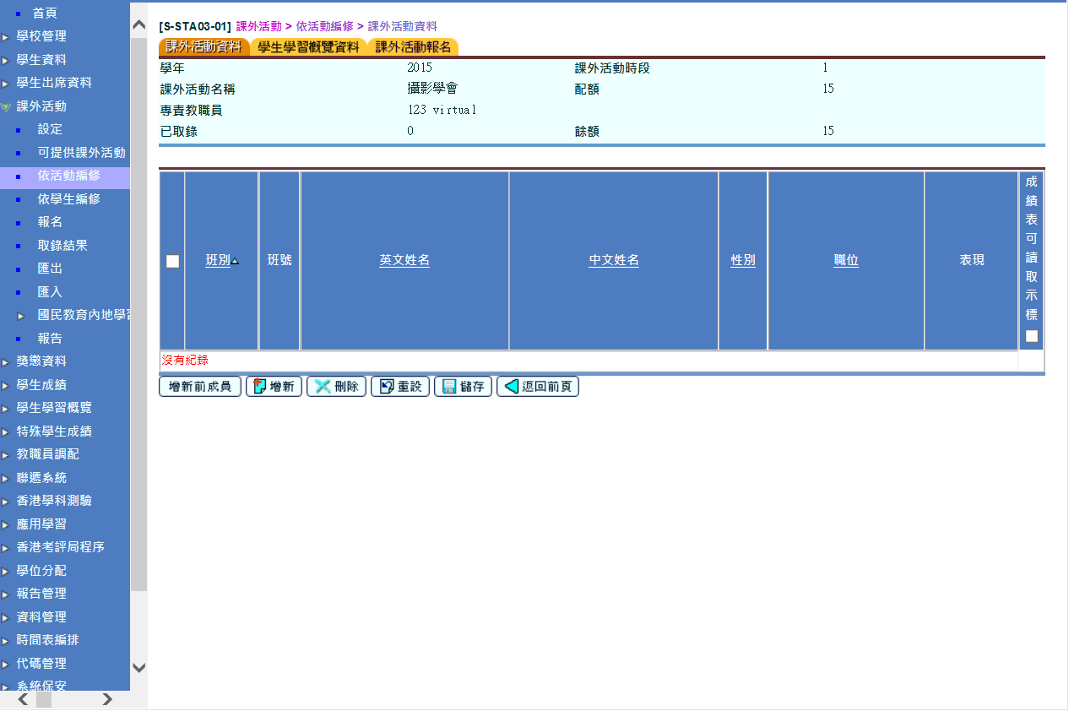
2019

Slide 44
2019
依活動編修＞課外活動報名

Slide 45
2019
現在先處理如何取錄已「報名」或「網上報名」的學生。選取「課外活動報名」。

Slide 46
2019
「排序依據」其中一個條件是「報名時間」，但除非貴校使用「網上報名」，否則不宜使用。現在請選擇「級別」和「排序依據」(優先次序)，然後按「搜尋」。

Slide 47
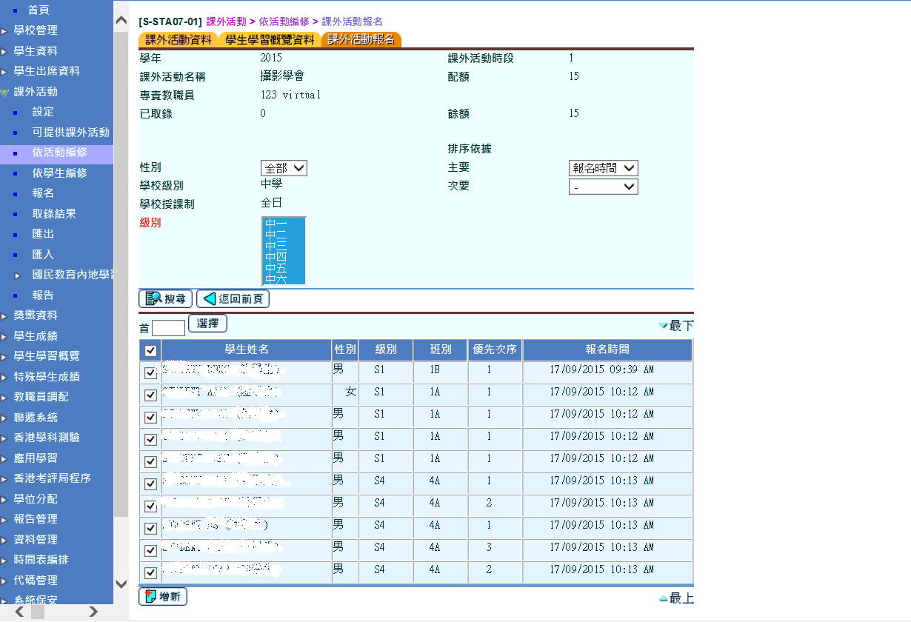
2019
2019
搜尋後，選擇欲取錄的學生，然後按「增新」。

Slide 48
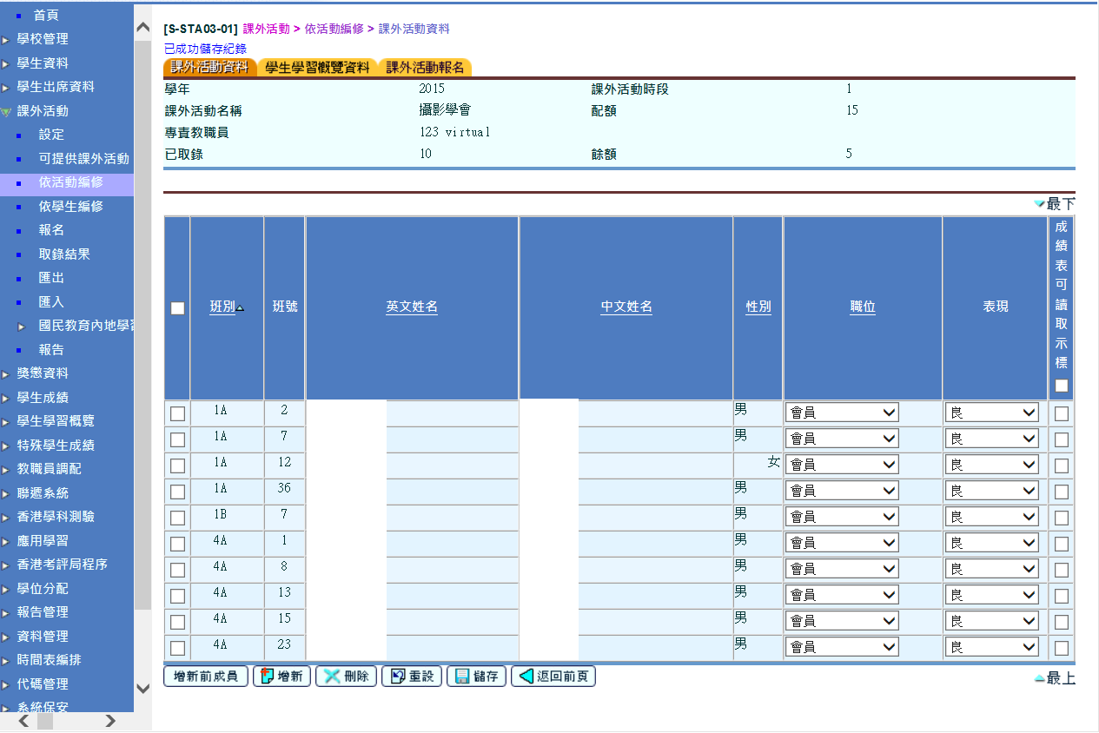
2019
這一個活動組別已成功加入數個會員了。

Slide 49
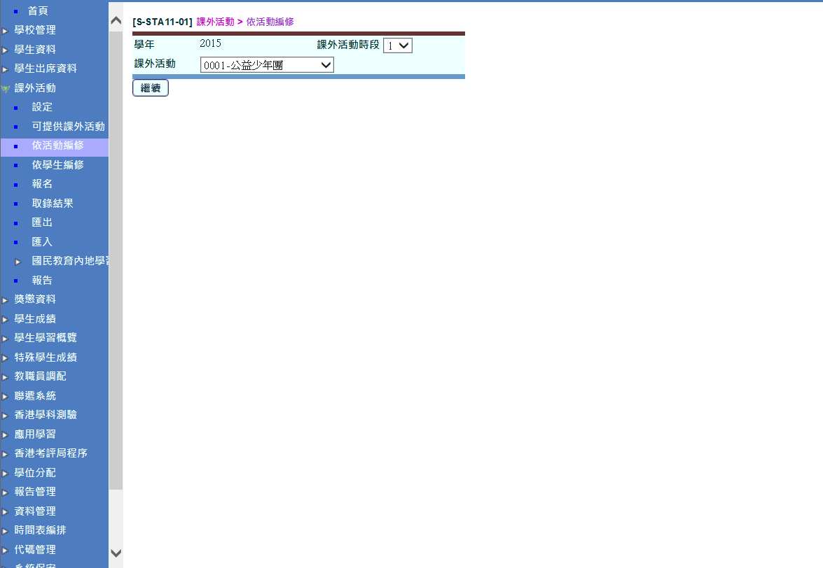
2019
現在嘗試不使用「報名」、「網上報名」，直接為一個活動加入成員。先在「依活動編修」選一個活動，然後按「繼續」。

Slide 50
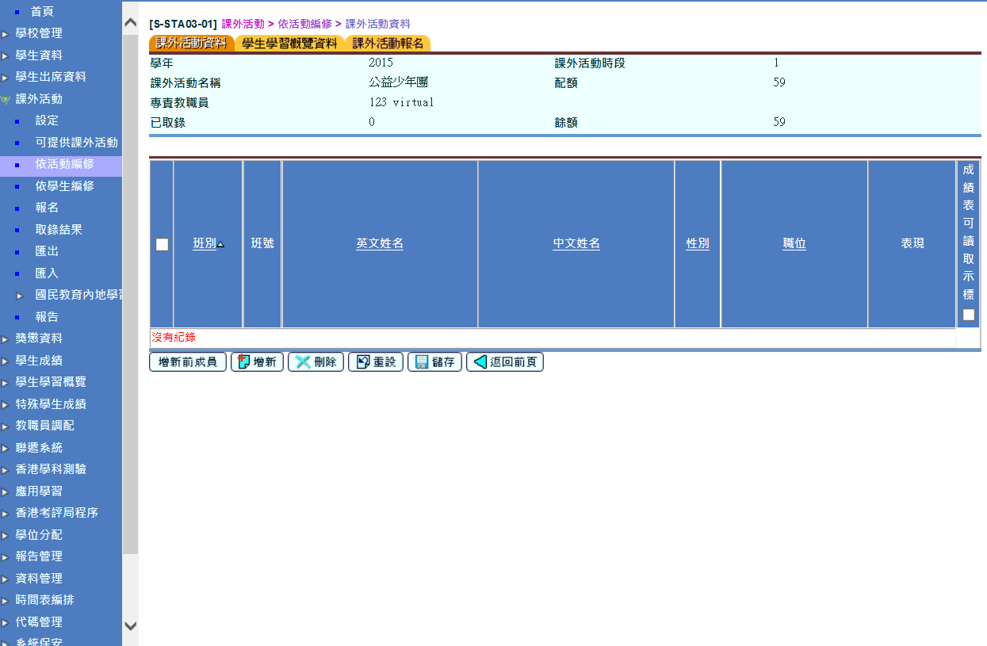
2019
如果上一個時段已有該活動的資料，可以按「增新前成員」挑選上一個時段的學生。現在按「增新」加入新的成績。

Slide 51
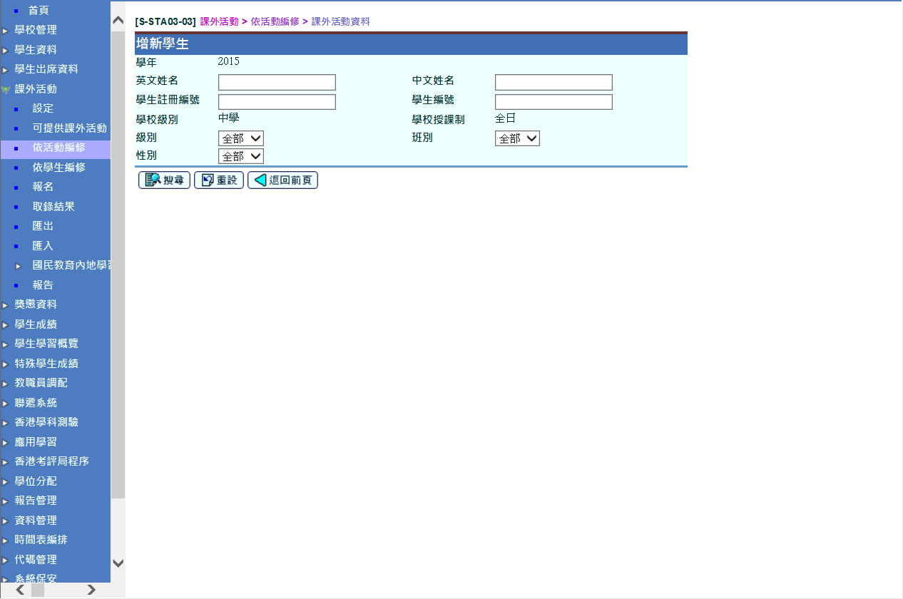
2019
這個例子中，會在搜尋條件中選級別，然後按「搜尋」。

Slide 52
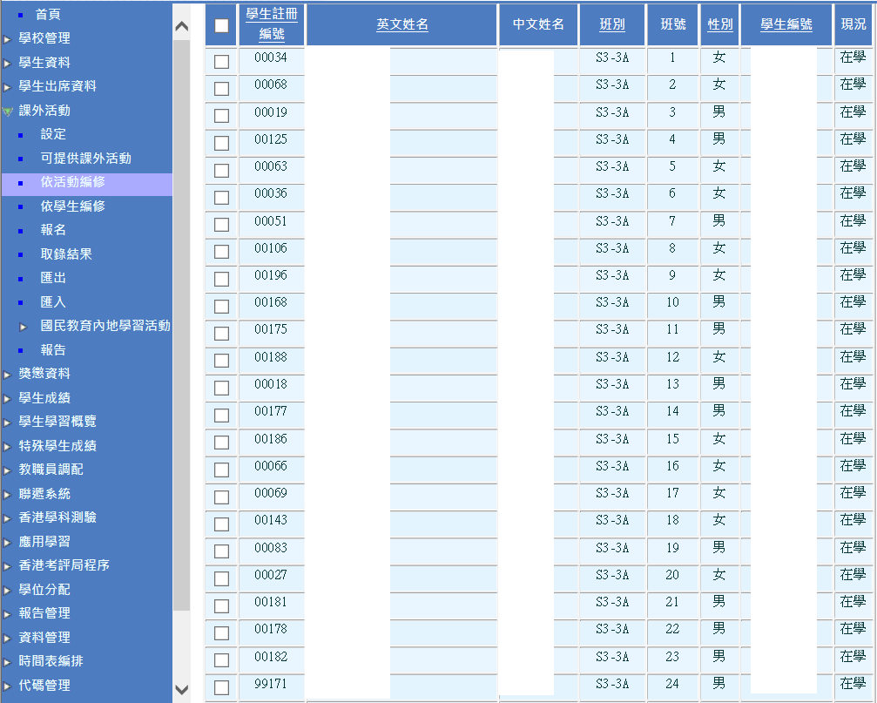
揀選會加入該活動的學生，按「增新」。

Slide 53
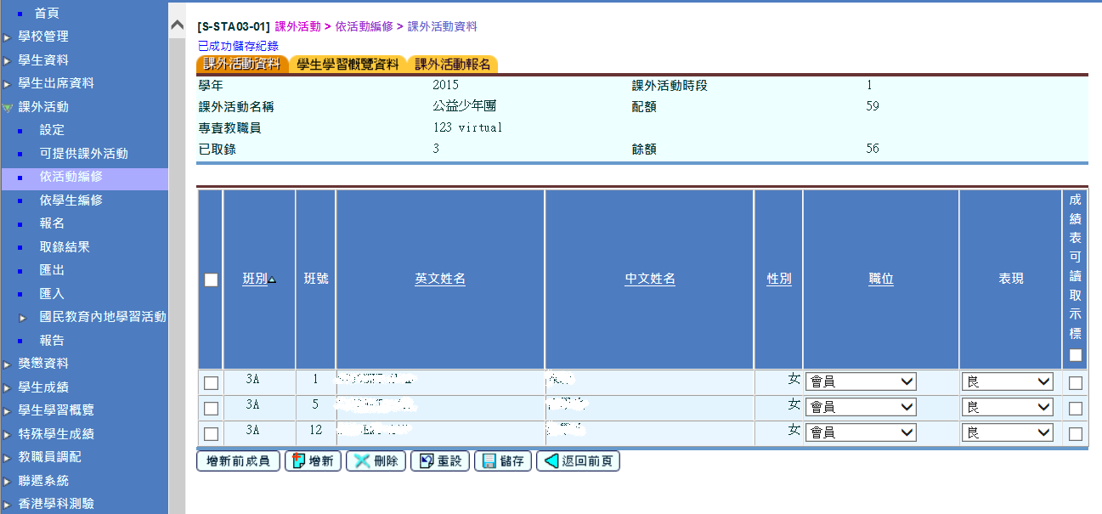
2019
這個活動也加入成員。

Slide 54
2019
將來可按需要修改個別學生的「職位」和「表現」。這些資料也可以加入成績表內。

Slide 55
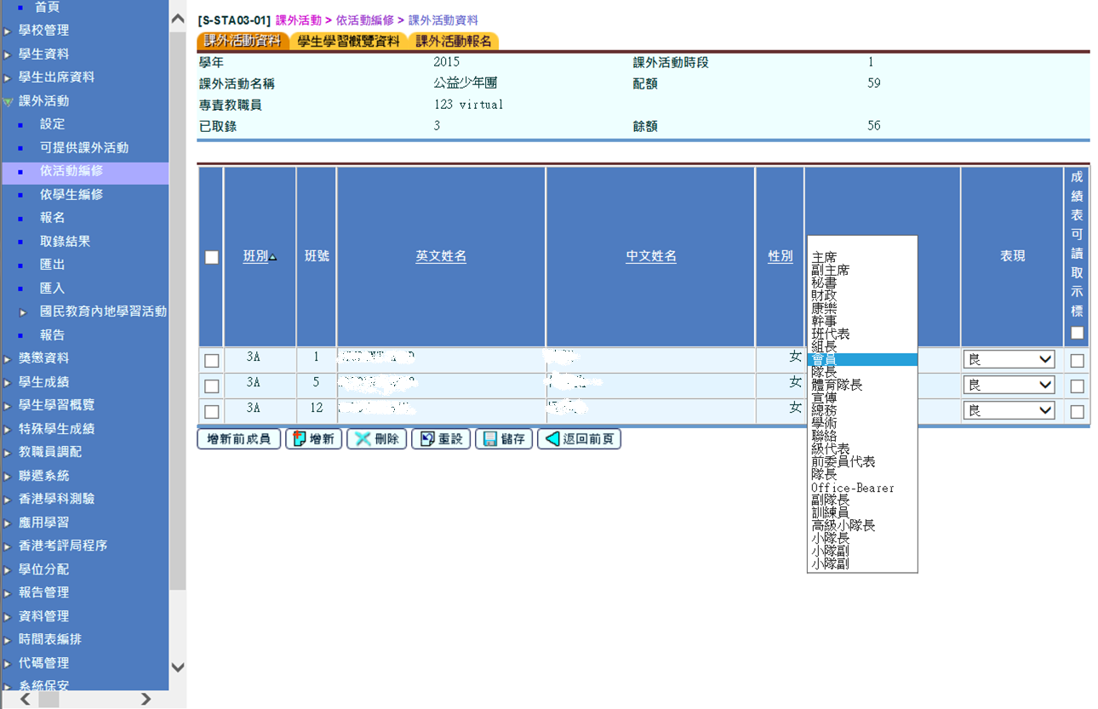
2019
如果學校在「可提供課外活動」設定了預設值，這兩個欄位就會自動加入預設值。不過，仍可以為個別學生作出修訂。

Slide 56
「依學生煸修」
「課外活動」 依學生編修
「課外活動」→「依學生編修」
Student Activities > Maint By Student
為個別學生加入一個或多個活動
編修該學生的活動職位及表現
決定會否讓活動紀錄加入該生的成績表

Slide 57
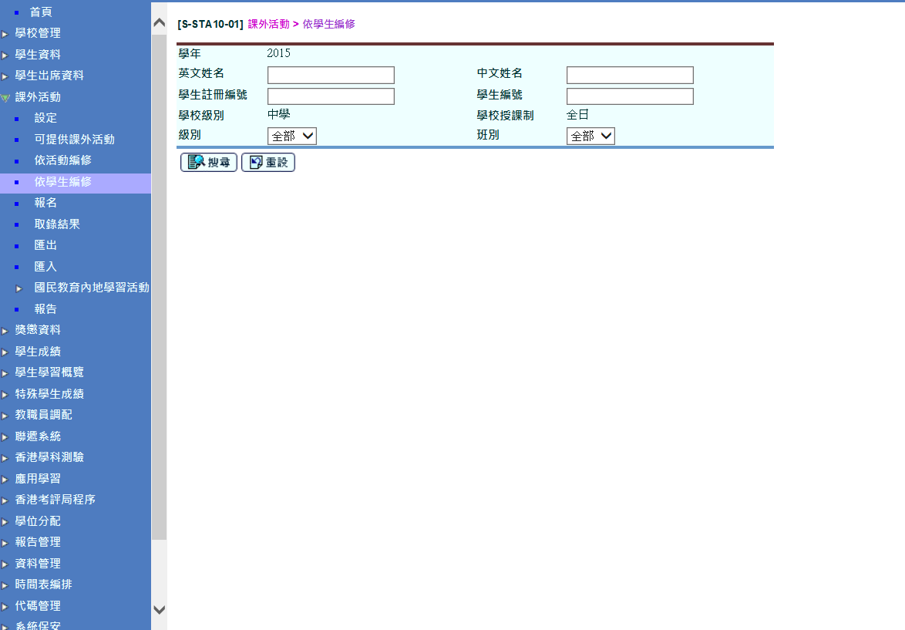
2019
除了「依活動編修」，還可以「依學生編修」，即為一個學生加入數項活動。
依學生編修

Slide 58
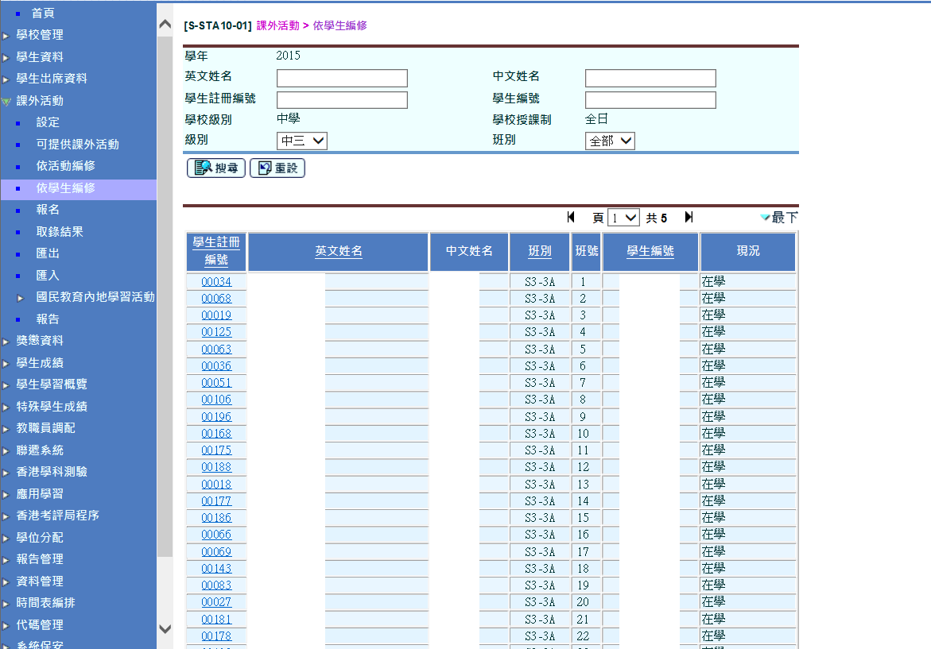
2019
搜尋後，按學生的超連結。

Slide 59
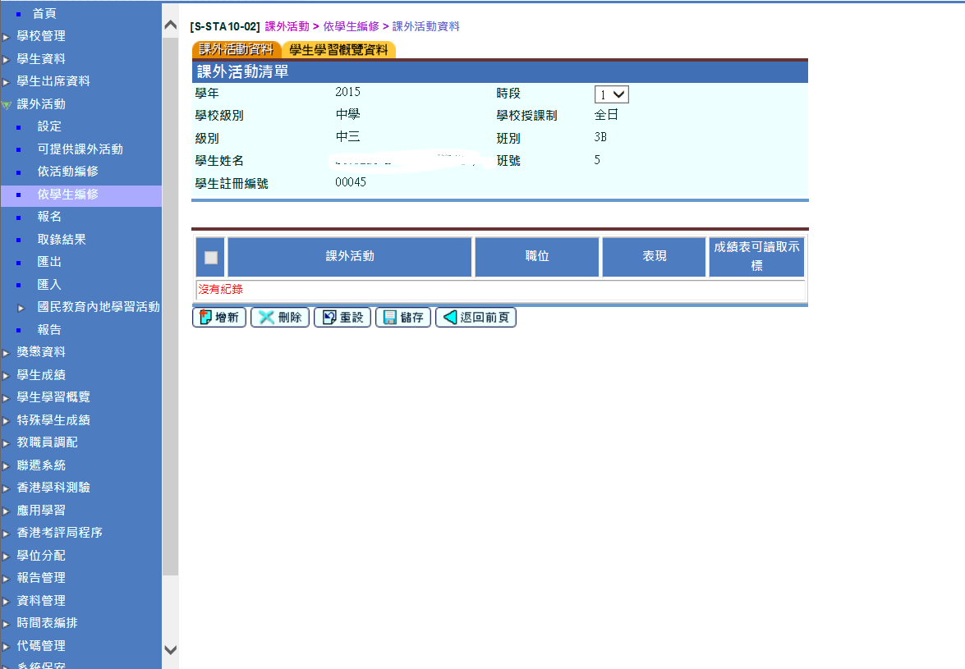
2019
要為這學生加入活動，請按「增新」。

Slide 60
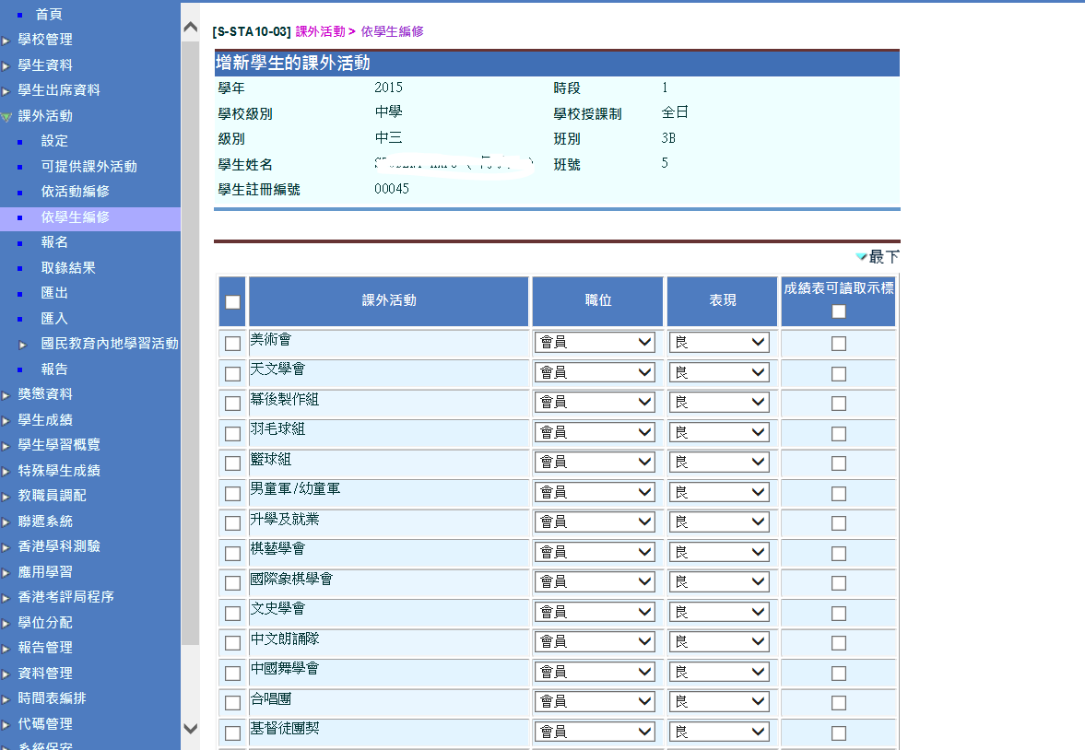
2019
選出該學生會加入的活動組別，按「增新」。

Slide 61
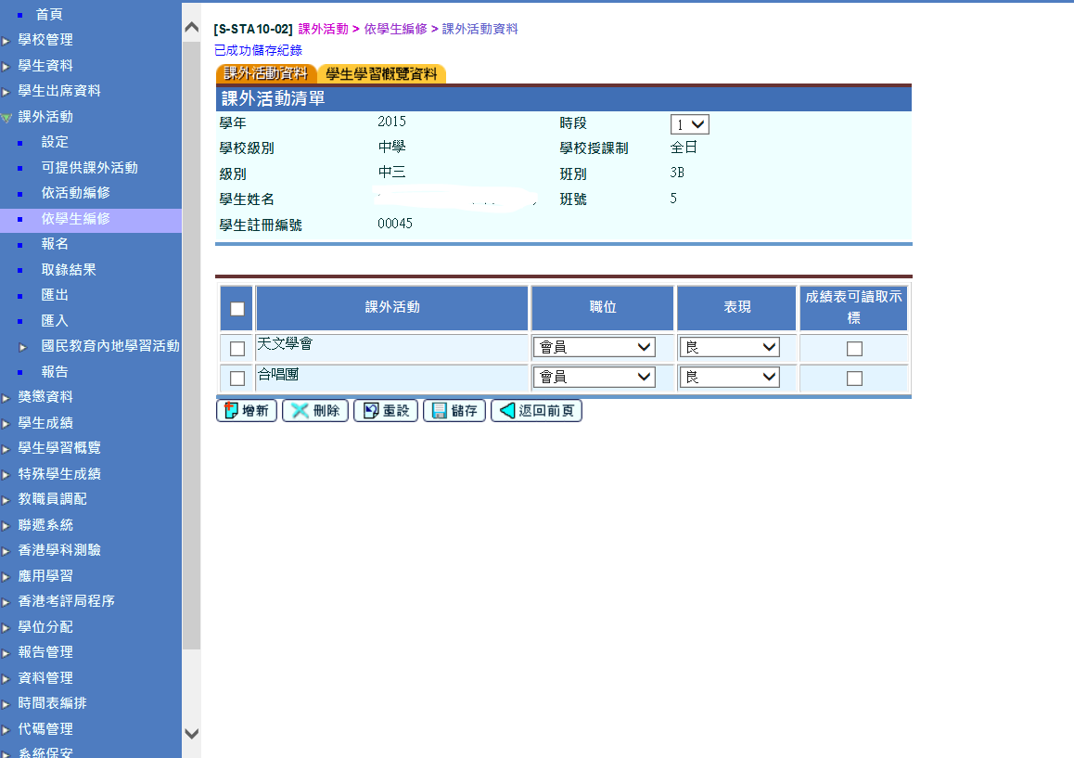
2019
完成後，會顯示該學生已加入的活動組別。

Slide 62
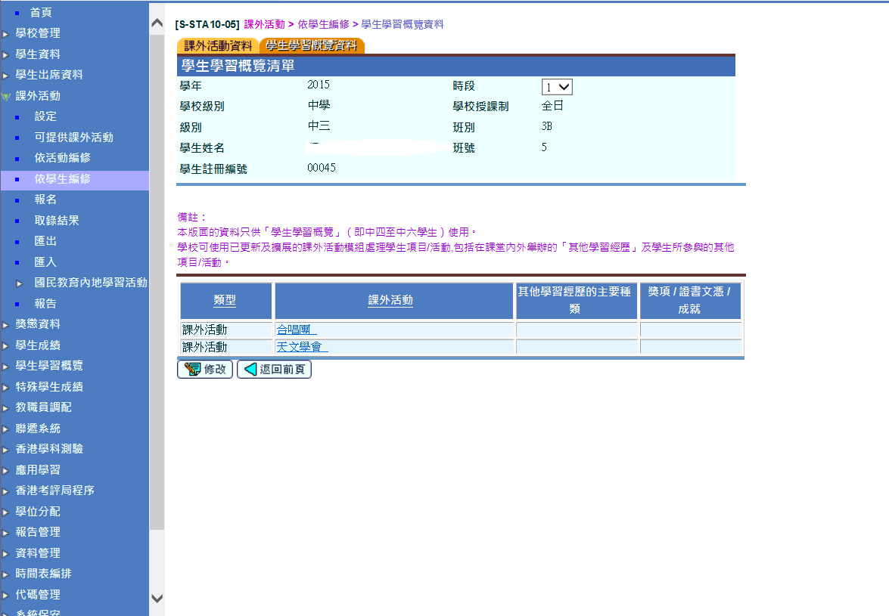
2019
「學生學習概覽資料」為新高中專用版面，小學的WebSAMS不會顯示。本版面的情況跟「依學生編修」的相關版面相同。

Slide 63
「取錄結果」
「課外活動」 取錄結果
「課外活動」→「取錄結果」
Student Activities > Allocation Result
讓教職員查閱活動的成員一覽表
讓學生在網上查閱自己的報名結果
讓學生在網上查閱活動的成員一覽表

Slide 64
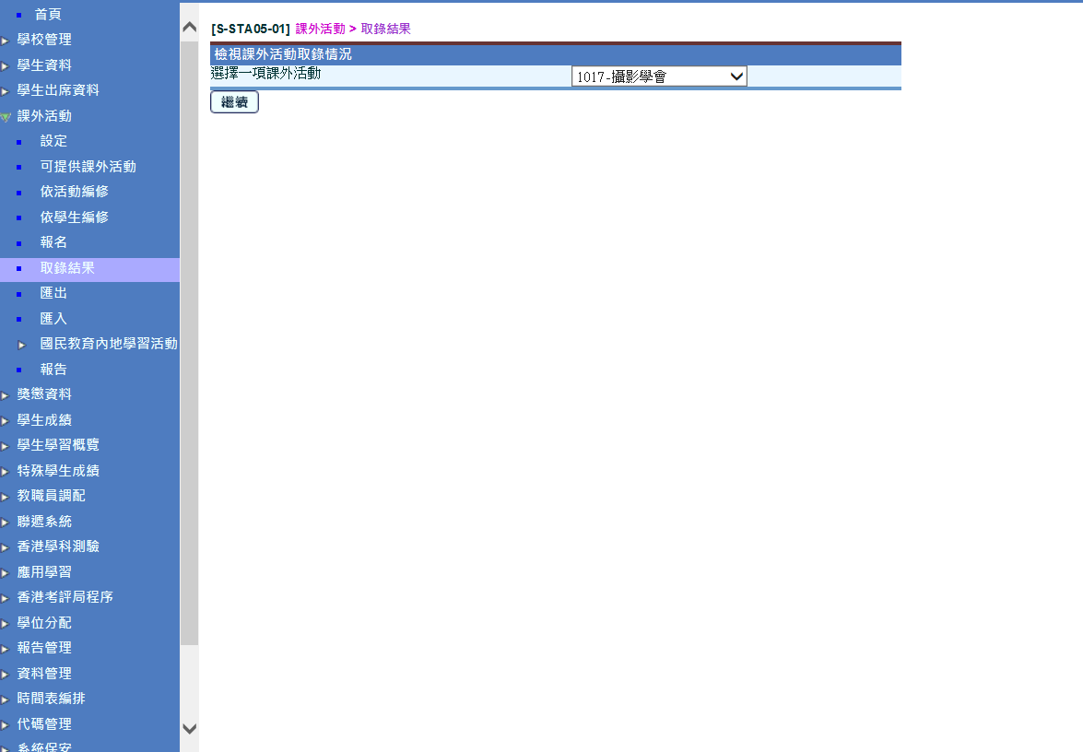
所有經「依活動編修」、「依學生編修」加入的學生，都視為活動正式取錄的成員。「取錄結果」像其它模組的「查詢」，只能查閱，不能修改。請選擇活動後，請「繼續」。
取錄結果

Slide 65
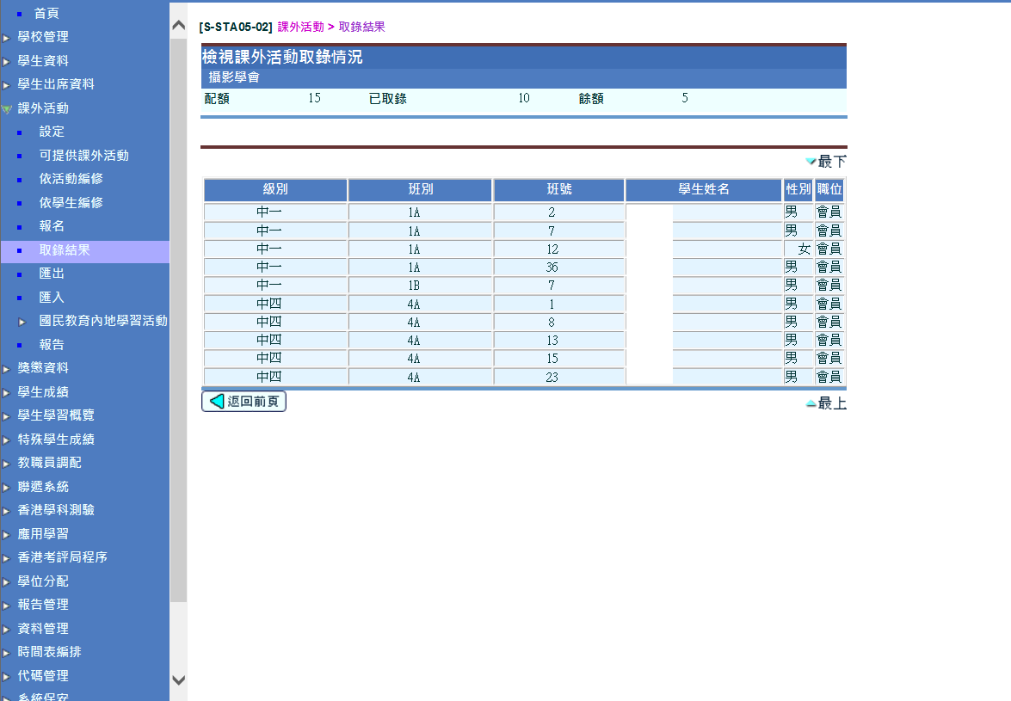
這是其中一個活動組別名單。

Slide 66
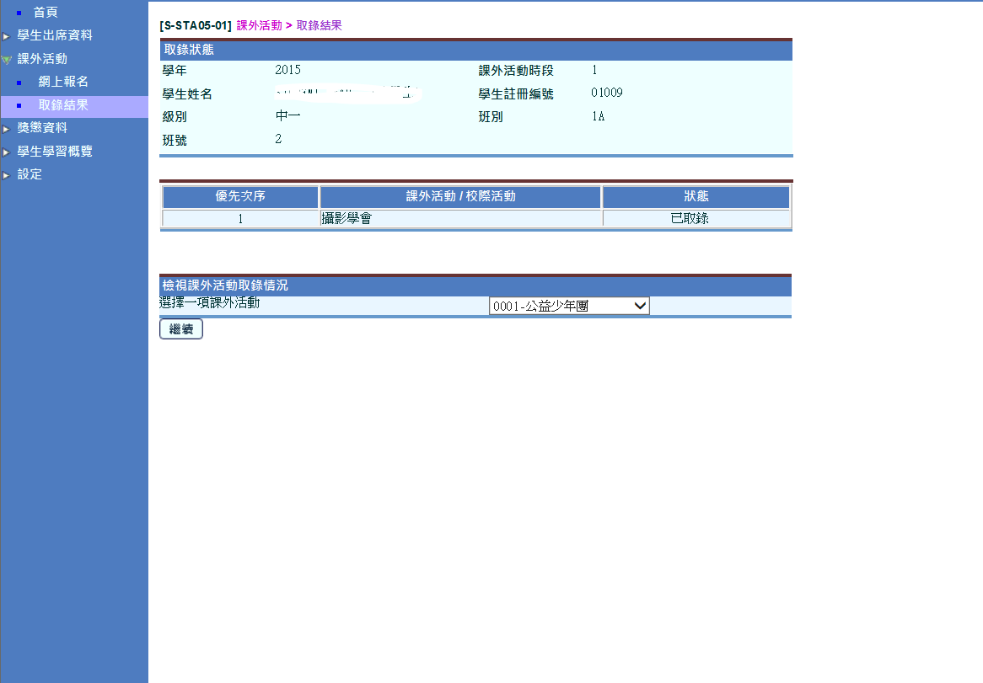
2019
這是學生在網上進入WebSAMS「課外活動」→「取錄結果」的第一版。這裏可看到該學生報名的活動，並可以看到是否被取錄。現選活動，按「繼續」。

Slide 67
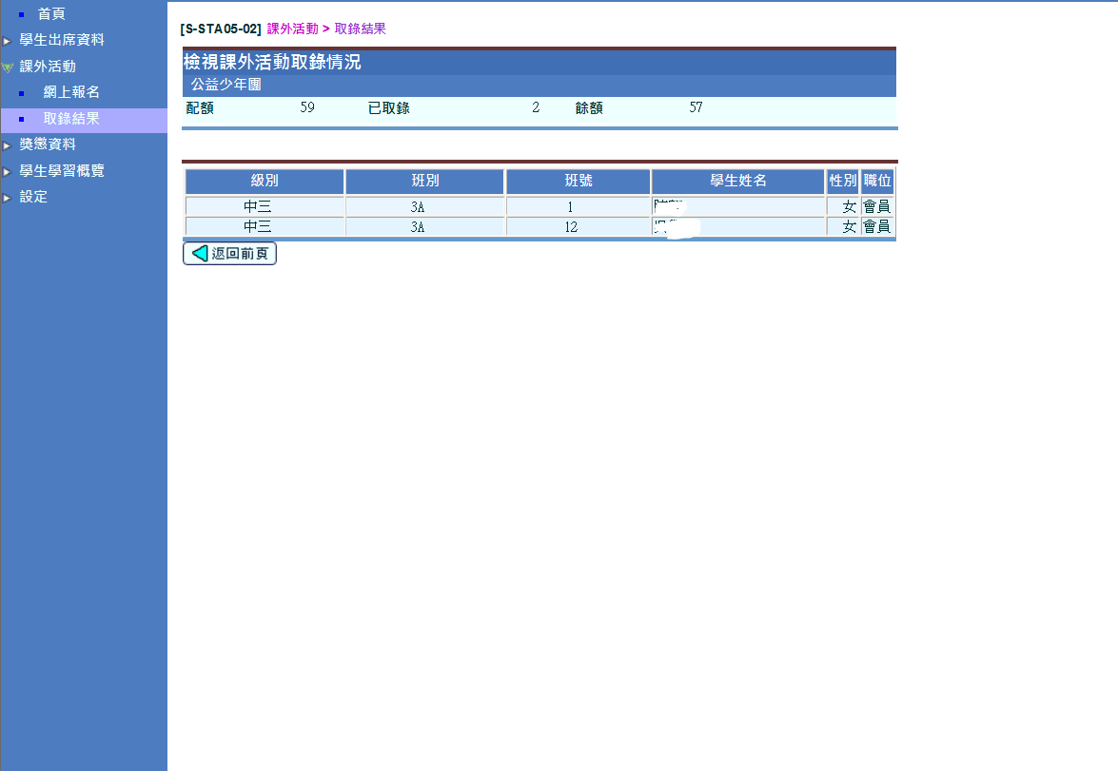
這是學生在網上看到的其中一個活動組別名單，外觀跟教職員的差不多。

Slide 68
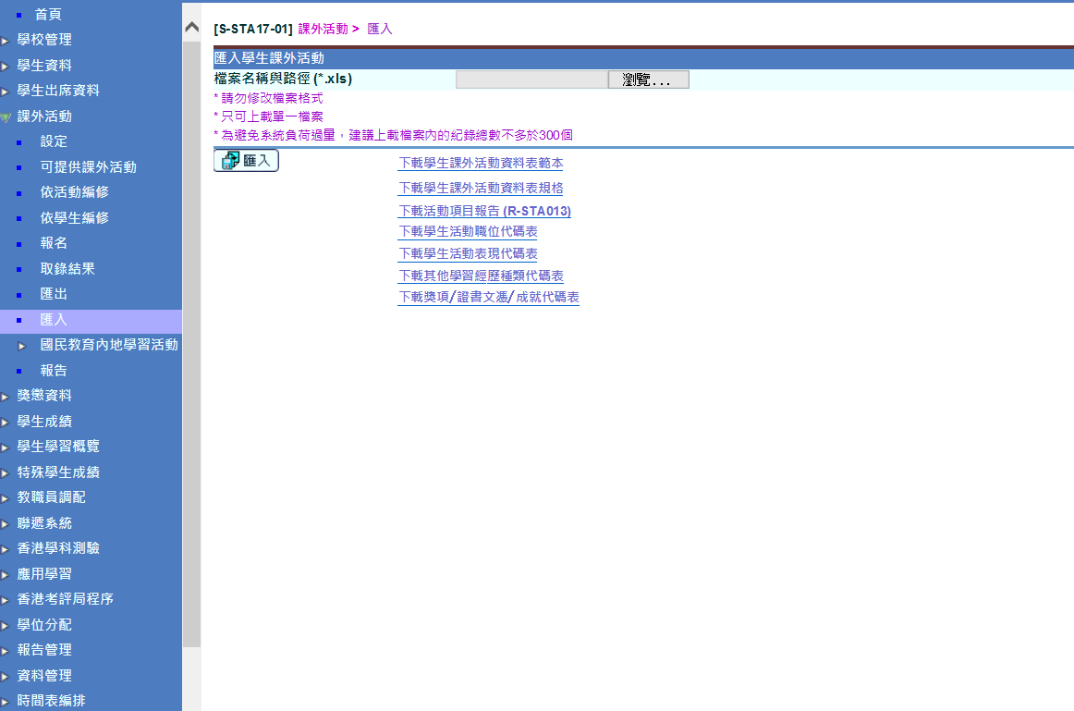
可以利用範本來匯入大量課外活動資料記錄
課外活動 > 匯入

Slide 69
項目為本 (event-based) 的課外 / 學校活動

Slide 70
「課外活動舉辦項目」設計意念
校內
興趣班
推廣
歌唱
比賽
合唱團
‧‧‧
社區
表演
‧‧‧
開放日/
家長日
演出活動
‧‧‧

Slide 71
「課外活動舉辦項目」設計意念
9月
12月
2月
7月
合唱團
歌唱比賽
社區表演
活動項目
開放日/家長日
演出活動
校內興趣班推廣

Slide 72
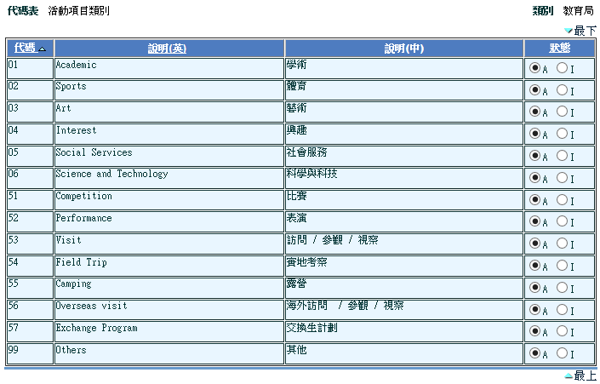
代碼管理＞編修＞活動項目類別

Slide 73
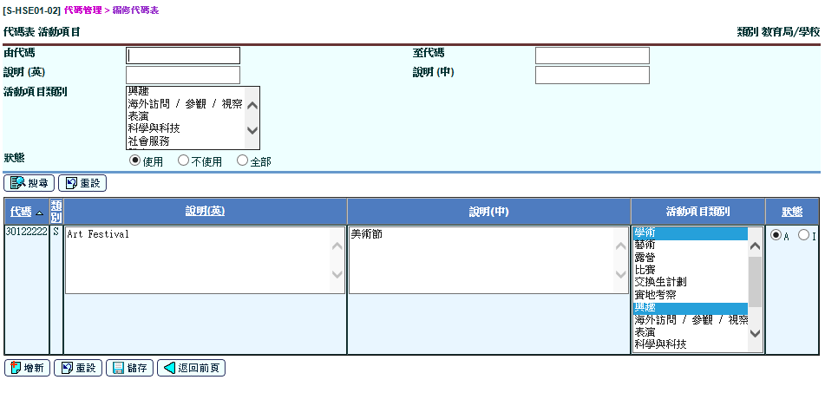
代碼管理＞編修＞活動項目

Slide 74
「活動項目」代碼表包括教育局和學校自設的代碼，學校自設代碼必須以30作開始。而每個活動項目最少要選擇一項活動項目類別。

Slide 75
「設定」
「課外活動舉辦項目」 可提供活動項目
「課外活動」→「課外活動舉辦項目」
→「可提供活動項目」
Student Activities > Event > Events Offered
按不同日期加入活動項目
為每個活動項目加入負責的教職員
為每個活動項目設定所屬的課外活動

Slide 76
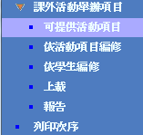
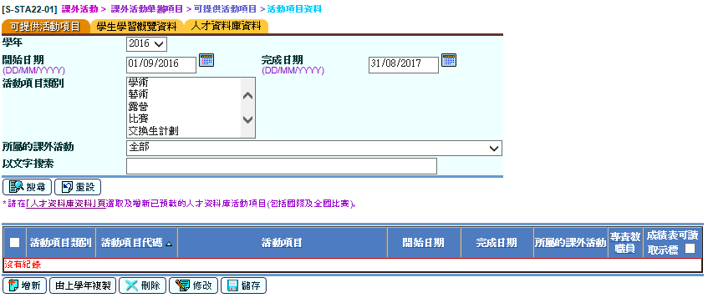
2019
2019
2020
課外活動>課外活動舉辦項目>可提供活動項目

Slide 77
2019
2019
2020
先增新一個活動項目

Slide 78
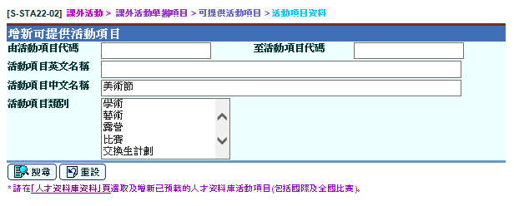
利用搜尋功能，可找出在代碼表「活動項目」中狀態定為A的項目。揀選後按「選擇」。

Slide 79
2019
2019
2019
2019
設定「專責教職員」，可以處理相關活動的學生資料。設定「所屬的課外活動」，則可由課外活動複製學生名單。修改後，必須按「儲存」。

Slide 80
2019
2019
2020
2019
2019
2020
2020
同一個活動項目代碼可以在同一學年內多次使用。條件是前置補充、後置補充、開始日期及完成日期不能完全相同。

Slide 81
2019
2019
2020
使用「由上學年複製」可將上一個學年的活動項目複製到本學年。

Slide 82
2019
2019
2020
2019
2019
選擇要複製的活動項目，然後按「複製」。

Slide 83
2019
2019
2020
2020
2020
由上學年複製的活動項目的開始日期及完成日期會自動增加一年。

Slide 84
「報告」
「活動項目」 依活動項目編修
「課外活動」→「課外活動舉辦項目」 → 「依活動項目編修」
Student Activities > Event > Maint by Event
為每個活動加入學生成員
按活動編修每個成員的職位，表現及成就
設定會否讓個別學生的紀錄加入成績表

Slide 85
2019
2019
2020
2020
2020
2019
2019
2019
2020
2020
2020
課外活動>課外活動舉辦項目>依活動項目編修

Slide 86
2019
2020
2020
設定好「所屬的課外活動」便可在「由所屬的課外活動複製成員」加入學生。

Slide 87
2019
系統會顯示在所屬的課外活動內的所有學生。在選擇欲取錄的學生後，按「複製」。

Slide 88
2019
2020
2020
成功加入學生後，可按需要編修學生的「職位」、「表現」和「成就」。這些資料可以加入成績表內。

Slide 89
2019
2020
2020
亦可使用「分配」功能，以簡化輸入程序。

Slide 90
2019
2020
2020
先選擇所需「職位」、「表現」或「成就」。

Slide 91
2019
2020
2020
再選擇學生。

Slide 92
2019
2020
2020
按「分配」，最後按儲存。

Slide 93
「活動項目」 依學生編修
「課外活動」→「課外活動舉辦項目」 → 「依學生編修」
Student Activities > Event > Maint by Student
為個別學生加入一個或多個活動項目
編修該學生的活動項目職位、表現及成就
決定會否讓活動項目紀錄加入該生的成績表

Slide 94
2019
課外活動>課外活動舉辦項目>依學生編修

Slide 95
2019
搜尋後，按學生的超連結。

Slide 96
2019
要為這學生加入活動，請按「增新」。

Slide 97
2019
2019
2020
2019
2019
2018
選擇需要加入的活動項目，按「增新」。
2019

Slide 98
2019
2020
2020
2020
2020
完成後，便可編修「職位」、「表現」及「成就」。

Slide 99
「報告」
「活動項目」 上載
「課外活動」→「課外活動舉辦項目」→「上載 」
Student Activities > Event > Upload
下載一個或多個活動項目的學生紀錄
以Excel上載學生活動項目紀錄

Slide 100
2019
2020
2020
課外活動>課外活動舉辦項目>上載

Slide 101
2019
2020
2020
先選擇所需的活動項目，再按「下載」。

Slide 102
2019
2019
2020
2020
2019
2020
2020
2019
20209
2020
2019
2020
2020
2019
2020
2020
2019
2020
2020
下載後便可編修學生活動項目資料。

Slide 103
2019
2019
2019
2019
下載新增的活動項目檔案，便成為該活動項目的範本，以方便將學生加到活動項目。

Slide 104
2019
2019
2019
8
2019
2019
2019
確認上載的資料正確後，按「確定」。

Slide 105
「報告」
「課外活動」 報告
「課外活動」→「報告」
Student Activities > Report
以下報告中，最後一類為中學專用
課外活動報名報告
課外活動統計報告
學生課外活動報告
學生學習概覽資料報告

Slide 106
「課外活動」模組的報告有以下五個類別，最後一類不會在小學出現：
課外活動報名報告
國民教育內地學習活動
課外活動統計報告
學生課外活動報告
學生學習概覽資料報告
請選擇「類別」，並按「搜尋」。
報告

Slide 107
以下介紹數個常用的報告。

Slide 108
2019
2019
2018/2019
2019/2020

Slide 109
2019
2019
2019/2020
2019
2018
2017

Slide 110
2019
/2019
2019/2020

Slide 111
(2019)
2019
2019/2020

Slide 112
用戶組別權限問題

Slide 113
「課外活動」編修學生紀錄權限
用 戶 組 別 | SYSTEM_ADMIN / SCHOOL_HEAD / STA_ADMIN | TEACHER / 自訂組別 | TEACHER / 自訂組別 + 專責教職員
使用 者權 限 | 可編修所有 學生紀錄 | 只能觀看 | 可編修所屬 組別學生紀錄
已開放組別內「課外活動」編修的權限

Slide 114
成績表列印問題

Slide 115
2019
2019
2019
2019
2019
2020
2020
2020
2020
兩個「成績表可讀取示標」要同時選上，該紀錄才可以在成績表顯示。
2019

Slide 116
- 完 -

